Slide 1
Übersicht
Motivation und Zielsetzung
Grundlagen
  Funktionsprinzip einer Grafikarter

Slide 2
Motivation und Zielsetzung

Slide 3

CUDA
CUDA: Compute Unified Device Architecture
Entwickelt von NVIDIA
Ermöglicht die Benutzung des Grafikprozessors zur Beschleunigung und Visualisierung wissenschaftlicher und technischer Berechnungen
Standard-C-Entwicklungsumgebung
Anwendungsbeispiele:
  Numerik
  Grafik
  Signalverarbeitung
  Wissenschaft

Slide 4
Unterlagen

Slide 5
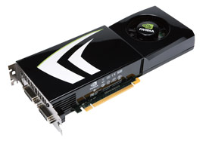
Vergleich GPU v. CPU
NVIDIA GeForce GTX 260
  Stream-Prozessoren: 192
    24 Multiprozessoren, mit je 8 Kernen
  Core-Taktfrequenz : 576 MHz
  Speicher-Taktfrequenz: 999 MHz
  Speicher : 896MB
  Unterstützt Datentyp DOUBLE
  1,4 Mrd. Transistoren
  Vergleich: Intel Core i7 (11/2008)
    731 Millionen Transistoren
Quelle: http://img2.abload.de/img/gtx260_01ytg.jpg
Notes:
Core i7 (Bloomfield) [Bearbeiten]
Einführungstermin: 17. November 2008
Taktfrequenz(en): 2,67 GHz (Core i7 920), 2,93 GHz (Core i7 940), 3,2 GHz (Core i7-965 EE)
Kerne 4
Cache: L1 je Kern 32 KByte 8-fach assoziativ, L2 256 KB, L3 8 MB
Die-Größe: 275 mm²
Datenbus: 64 Bit
Adressbus: 36 Bit
Transistoren/Fertigungstechnik: 731 Millionen bei 45 nm
Adressierbarer Speicher: 64 GB

Slide 6
Vergleich GPU v. CPU
Control
ALU
ALU
ALU
ALU
Cache
DRAM
DRAM
GPU
CPU

Slide 7
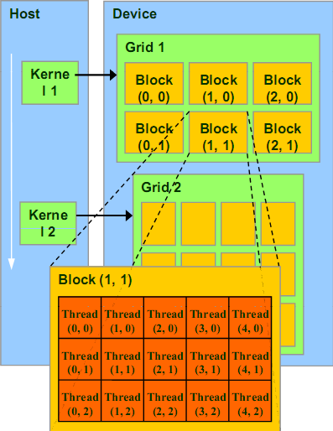
Vergleich GPU v. CPU

Slide 8
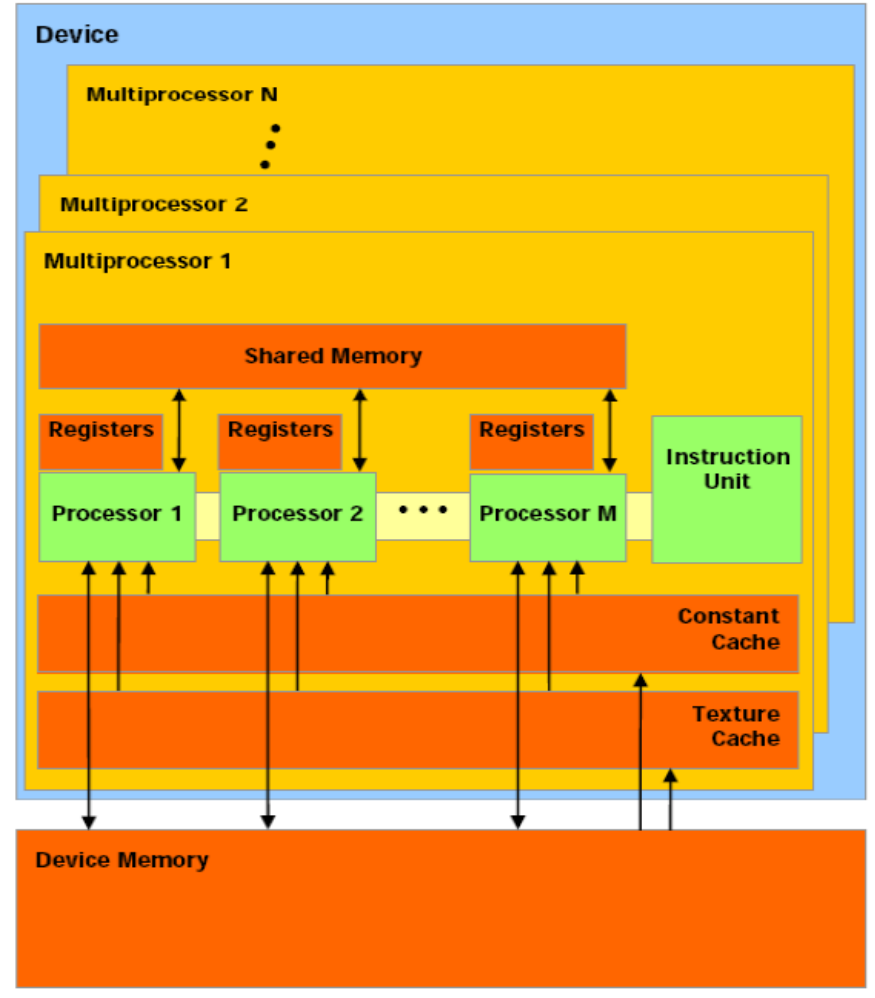
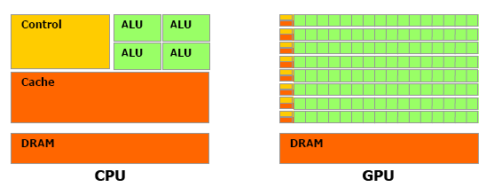
Vergleich GPU v. CPU
Hardware-Modell
Quelle: NVIDIA CUDA Programming Guide
Notes:
Caches beschreiben. Daten raussuchen!

Slide 9
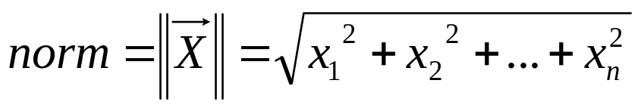

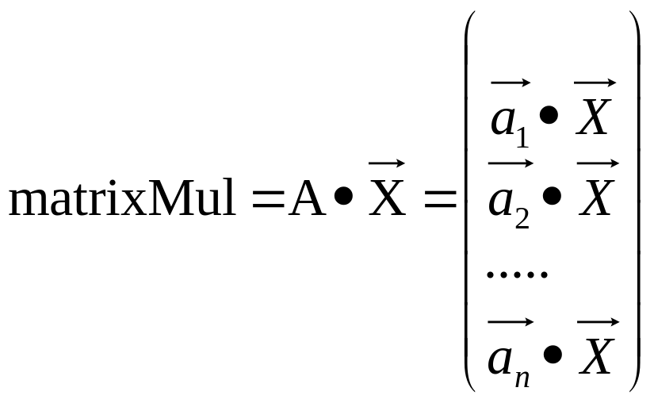
Parallele Operationen in IDR(s)
Norm
dotMul
Matrix*Vector
GaussElimination
…………

Slide 10
matrixMul
b
C
A
c1
BLOCK 1
BLOCK
BLOCK n
BLOCK 3
a1
a2
a3
a4
a5
a6
a7
a8
BLOCK 2
c2
b
a3
b
b
a2
b
a1
c3
an
c4
c5
c6
c7
c8

Slide 11
Dreiecksummation
Erwartetes Ergebnis Bei einer Reduktion von 512 Iterationen auf 8 Erwartung: Beschleunigung um ca. Faktor 50
Gemessenes Ergebnis: Beschleunigung „ nur“ um Faktor 5 (in Bezug auf rein iterative Summierung)

Slide 12
        A→A‘

Slide 13
SparseMatrixMultiplikation
B
0
1
2
3
4
C
A
7
0
1
1
2
3
0
2
3
3
0
BLOCK1
4
2
BLOCK2
5
1
1
2
3
3
0
Jc
Nmax
Nmax
Pr
Ir

Slide 14
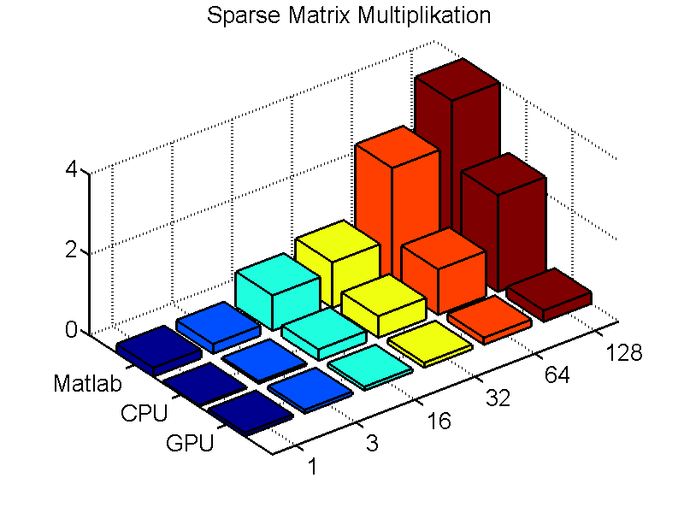
SparseMatrixMultiplikation
(ms)
(ms)
Matrix:5000x5000
Quad CPU: Q6700@2.66GHZ
RAM:3.25GB
GPU:GTX260
Grid size:1024
Block size: 16x16
Diagnale | 1 | 3 | 16 | 32 | 64 | 128
matlab | 0.219 | 0.241 | 0.878 | 1.129 | 2.898 | 4
CPU | 0.0355 | 0.059 | 0.2789 | 0.5348 | 1.126 | 2.399
GPU | 0.0917 | 0.091 | 0.0932 | 0.1191 | 0.1739 | 0.2805

Slide 15
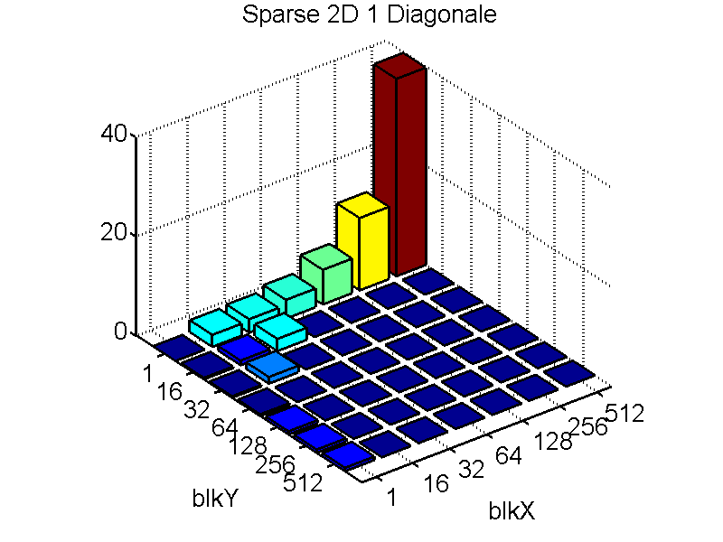
SparseMatrixMultiplikation
(ms)
BlkY\BlkX | 1 | 16 | 32 | 64 | 128 | 256 | 512
1 |  | 2.41 | 2.714 | 3.77 | 6.98 | 14.56 | 39.76
16 | 0.3 | 0.93 | 2.45
32 | 0.3 | 1.33
64 | 0.36
128 | 0.65
256 | 0.67
512 | 0.71
Matrix:100000x100000
1 Diagonale
GPU:GTX260
Grid size:1024

Slide 16
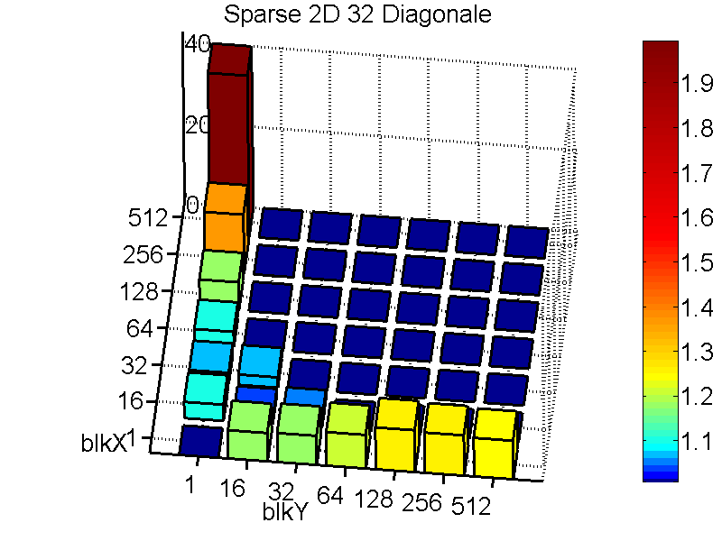
SparseMatrixMultiplikation
BlkY\BlkX | 1 | 16 | 32 | 64 | 128 | 256 | 512
1 |  | 4.013 | 2.7824 | 3.8195 | 6.96 | 14.572 | 39.82
16 | 7.0009 | 1.52 | 2.56
32 | 7.19 | 2.11
64 | 8.3125
128 | 10.354
256 | 9.97
512 | 9.54
(ms)
Matrix:
100000x100000
32 Diagonale
GPU:GTX260
Grid size:1024

Slide 17
Optimierung
.Mögliche Stratigie:
Drei-Ecke Summierung(Sumierung in Parallel)
Share Memory (geringer latency als globale Memory)
Multiprozessors (8 stream processors:32 Thread ein Wrap )

Slide 18
Optimierung
B(1)
B(2)
A
B(n)
A(1,1)
A(1,2)
A(1,n)
Block 1
c11
c12
c1n
C1
A(2,1)
c21
c22
c2n
C2
A(3,1)
A(1,1)
A(2,1)
A(1,n)
A(2,n)
B(1)
B(n)
share
A(4,1)
A(n,1)

Slide 19
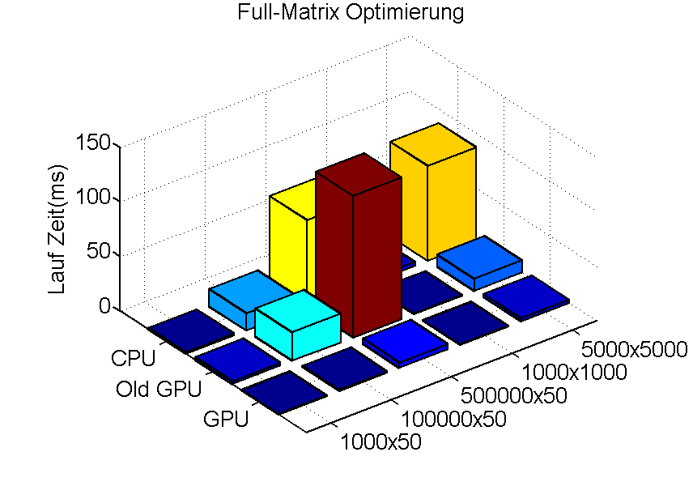
Quad CPU:
Q6700@2.66GHZ
RAM:3.25GB
GPU:GTX260
Grid size:1024
Block size: 16x16
MxN | 1000x 50 | 100000x 50 | 500000x 50 | 1000x 1000 | 5000x 5000
CPU | 1.56 | 15.94 | 80 | 3.44 | 87.19
Old GPU | 2.669 | 26.059 | 130.038 | 0.564 | 11.216
GPU | 0.207 | 1.056 | 4.963 | 0.176 | 2.998

Slide 20
Literature
[1] NVIDIA_CUDA_BestPracticesGuide_2.3.pdf
[2] NVIDIA_CUDA_BestPracticesGuide_2.3.pdf
[3]CudaReferenceManual.pdf
[4] White Paper “Accelerateing MATLAB with CUDA Using MEX Files”
[5] Gaußsches Eliminationsverfahren; http://de.wikipedia.org/wiki/Gau%C3%9Fsches_Eliminationsverfahren
[6] Peter sonneveld, Martin B. Van Gijzen, “IDR(s):A Family of simple and fast algorithms for solving large nosysmmetric systems of linear equations”
[7] Robert Sedgewick,” Algorithmen in C .”, Pearson Studium , ISBN-10: 3827371821

